Slide 2
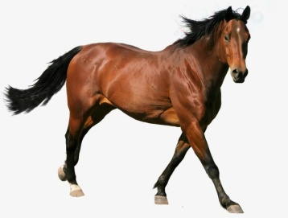
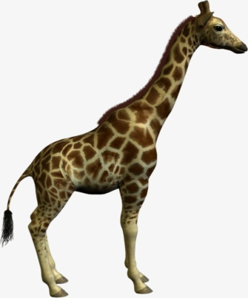
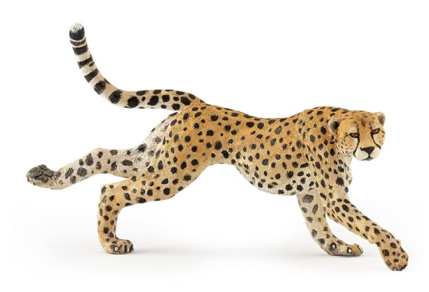
9
Конь - 15
+1
-3
+ 1
Жираф - 3
- 6
Гепард -6
+ 4

Slide 3
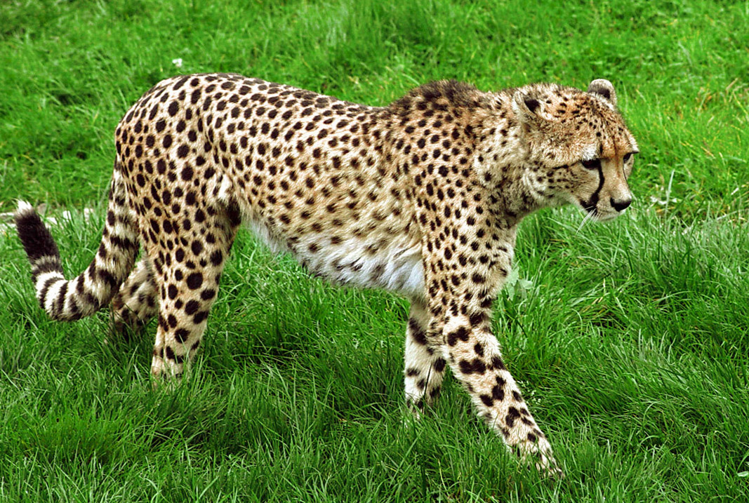

Slide 4
2
1
3

Slide 5
Дыхательная гимнастика

Slide 6
Определите лишнее число
1, 3, 10
10, 15, 20
12, 7, 13

Slide 7
Состав числа 5
Состав числа 9
5
9
5 = 4 + 1
5 = 1 + ...
5 = 3 + …
5 = 2 + …
9= 4 + …
9= 3 + …
9= 2 + …
9= 1 + …
9= 8 + 1
9= 7 + …
9= 6 + …
9= 5 +…

Slide 8
Выполните действия самостоятельно, и проверьте ответы.
12 + 3 = 15
5 + 12 = 7
13 + 6 = 9
17 + 2 = 19
14 + 4 = 18
1 + 12 = 9
6 + 2 = 7
8 + 2 = 10
19 – 8 = 10
16 – 5 = 11
20 – 10 = 0

Slide 9
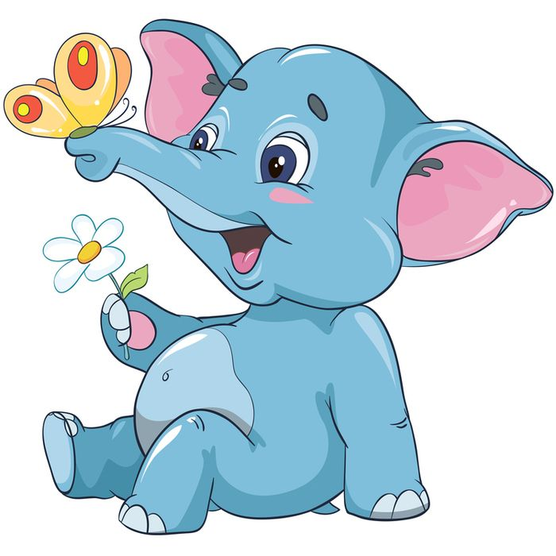

Slide 10
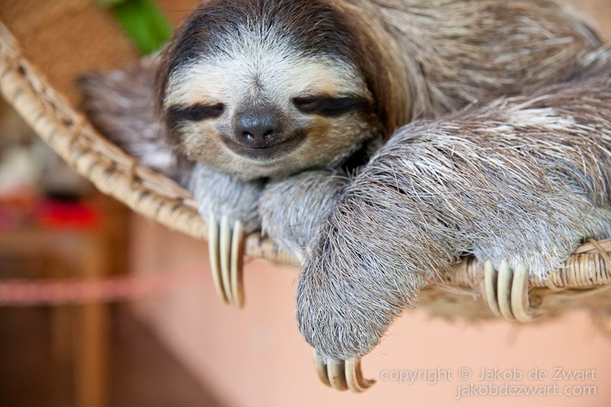
Физкультминутка

Slide 11
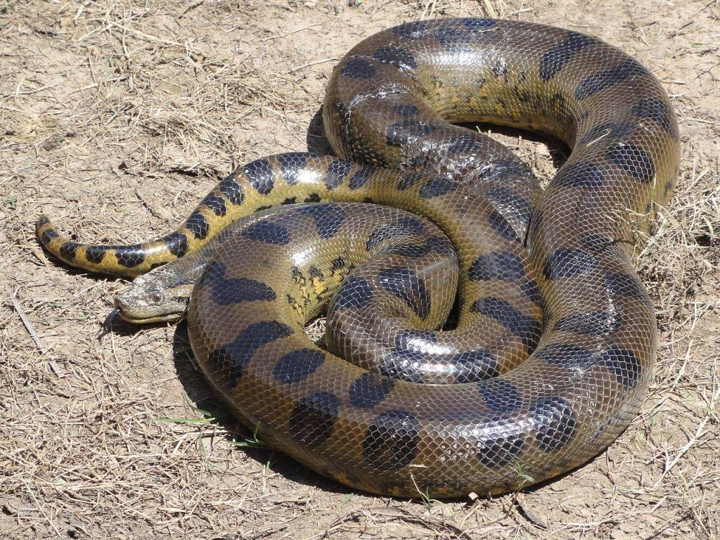
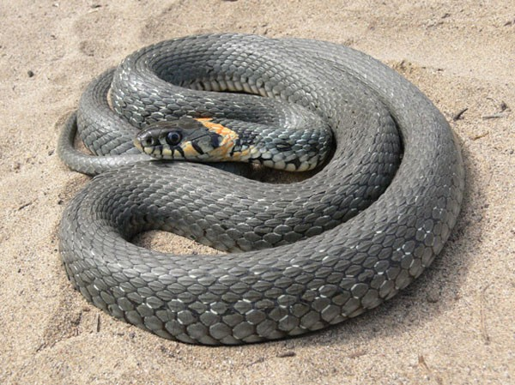
Удав
Уж

